Slide 1
Краевое государственное казенное общеобразовательное учреждение, реализующее адаптированные основные образовательные программы «Школа-интернат № 11»
Деятельность родителей и обучающихся в официальных госпабликов учреждения
2024г

Slide 2
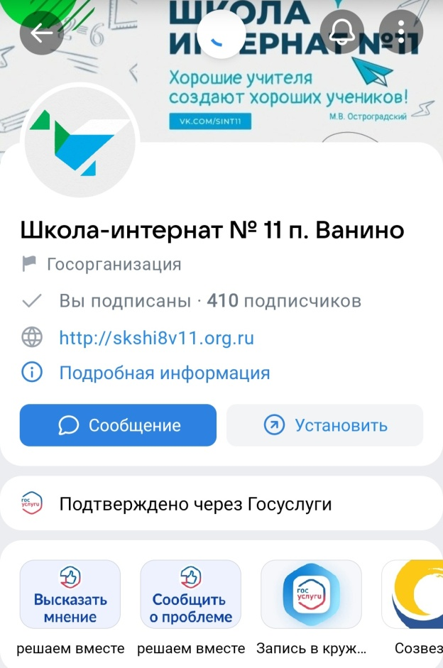
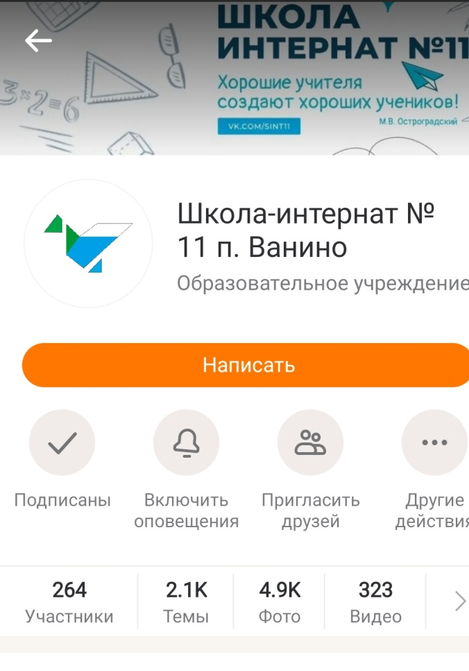
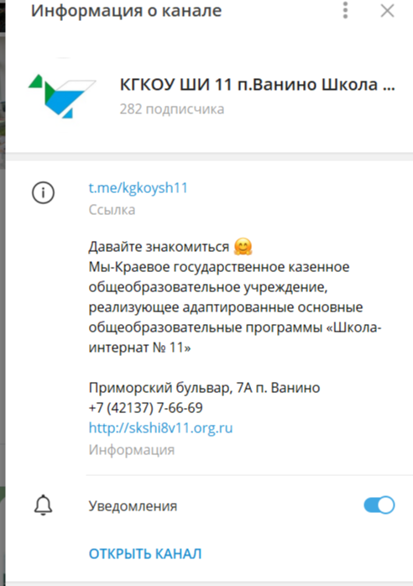
Госпаблики КГКОУ ШИ 11

Slide 3
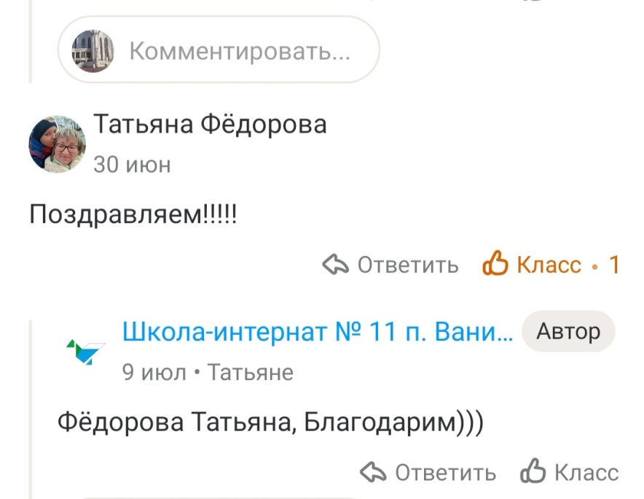
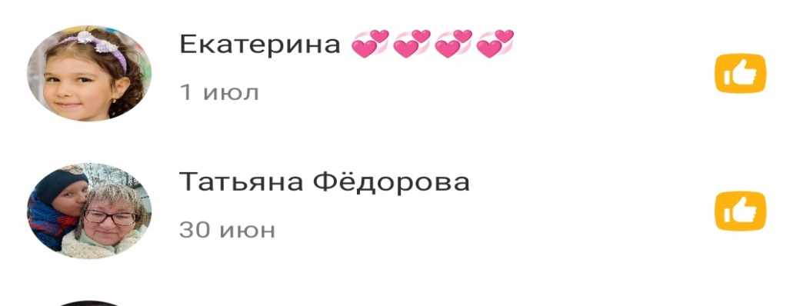

Slide 4
